Slide 1
TRÒ CHƠI
HỘP QUÀ BÍ MẬT

Slide 2
HỘP QUÀ BÍ MẬT

Slide 3
bạn th....
ân

Slide 4
quả m....
ận

Slide 5
khăn r....
ằn

Slide 6
ngựa v...
ằn

Slide 7
Bài 32: on ôn ơn

Slide 8
Tiết 1

Slide 9
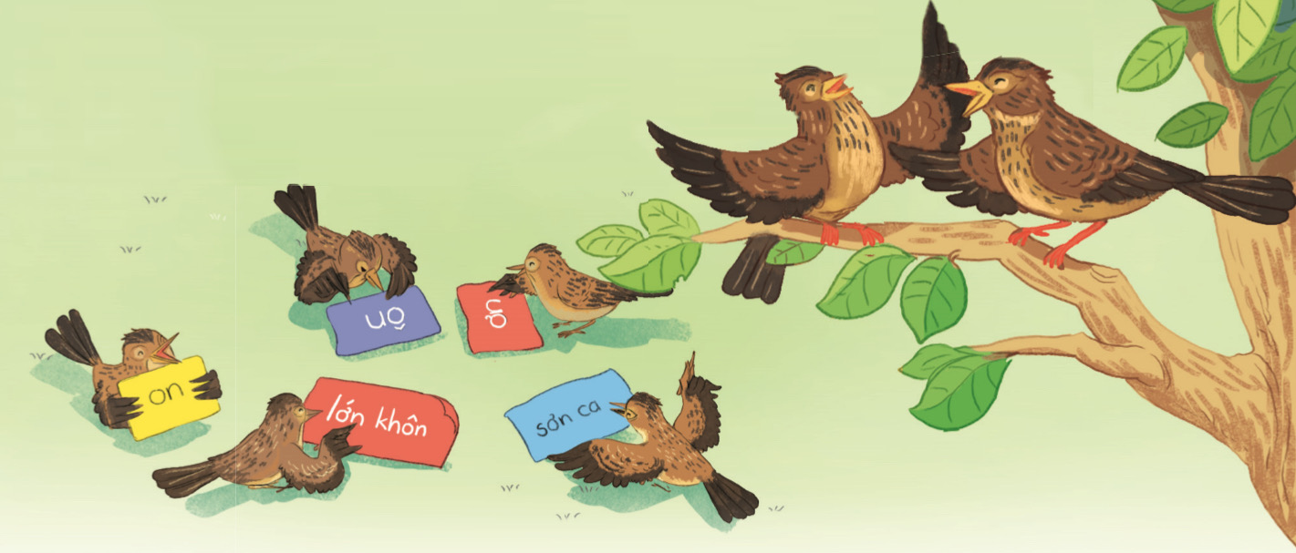
Sơn ca véo von: Mẹ ơi, con đã lớn
Sơn ca véo von: Mẹ ơi, con đã lớn khôn.

Slide 10
on

Slide 11
ôn
Notes:
Design by: Hương Thảo

Slide 12
ơn
Notes:
Design by: Hương Thảo

Slide 13
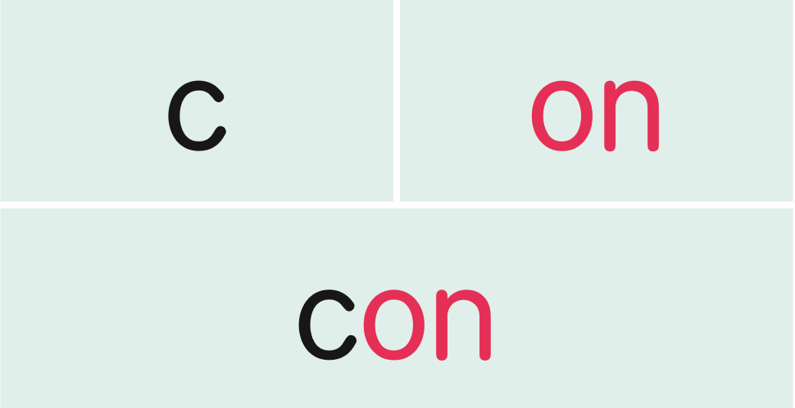

Slide 15
Viết bảng
Notes:
15

Slide 17
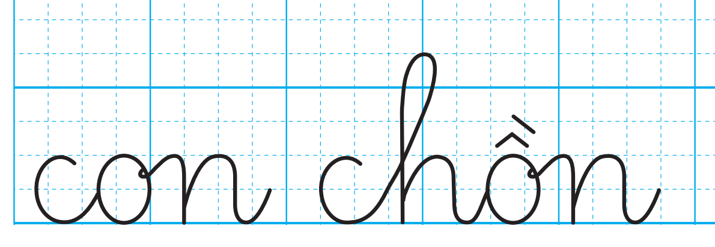

Slide 20
Tiết 2

Slide 21
3
Tập viết
on
ôn
ơn
con chồn
sơn ca

Slide 22
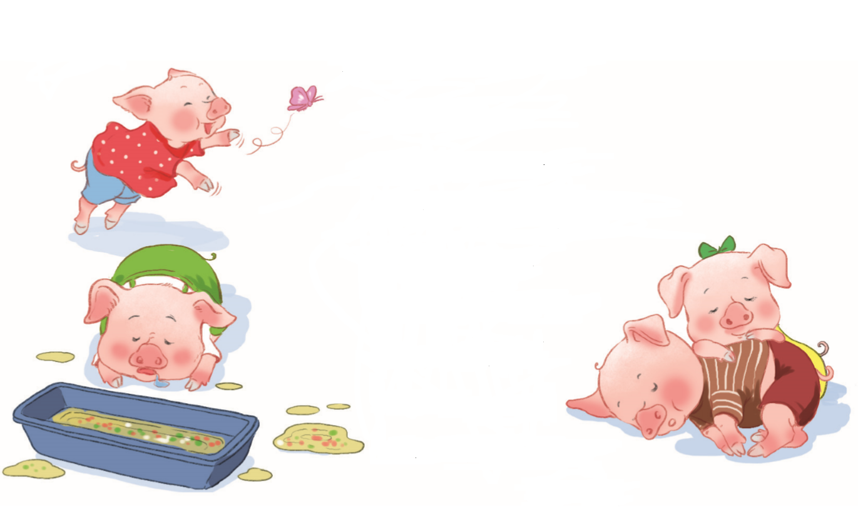
Bốn chú lợn con
Ve vẻ vè ve
Vè bốn chú lợn
Nhởn nhơ nô giỡn
Ăn ngủ vô tư.
Hẳn họ nhà “Trư”
Là to tròn thế.
Ve vè nghe kể
Bốn chú lợn con.
(Tiến Việt)

Slide 23
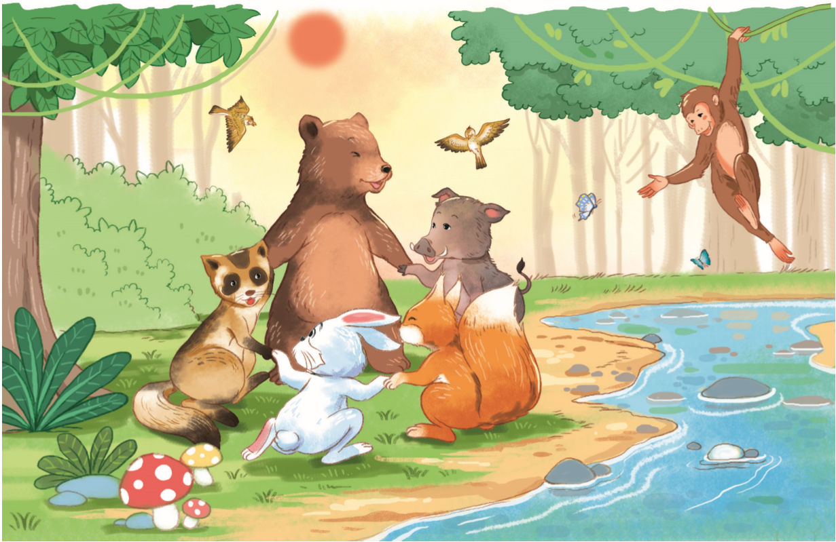
Rừng xanh vui nhộn

Slide 24
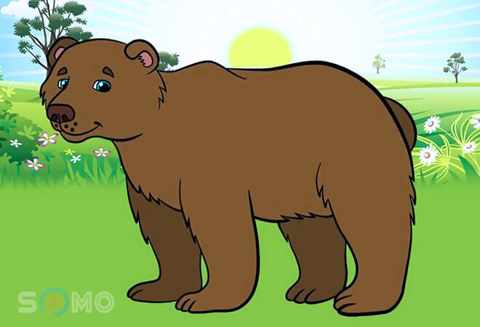
Con gấu

Slide 25
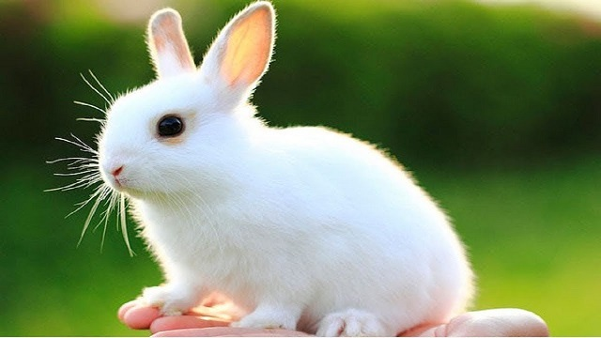
Con thỏ

Slide 26
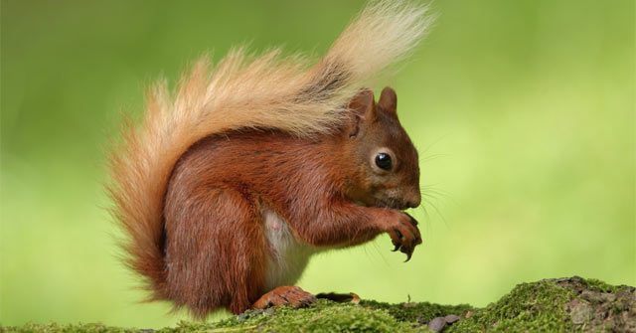
Con sóc

Slide 27
Củng cố
Vừa rồi các con học vần gì?

